Slide 1
Сравнение алгоритмов перцептивного хэширования
Копытина Арина
Вгу фкн 2 курс 13 группа

Slide 2
Что такое перцептивное хэширование?
Перцептивное хэширование – это использование алгоритма дактилоскопии, который создает фрагмент, хэш или отпечаток различных форм мультимедиа.
Перцептивный хэш - это тип хэша, который генерируется на основе содержания объекта. Поэтому незначительная трансформация объекта не повлечёт сильное изменение самого хэша.
Перцептивные хэши можно сравнивать между собой и делать вывод о степени различия двух наборов данных.

Slide 3
Как работают Перцептивные хэш-функции
Перцептивные хэш-функции извлекают определенные функции из мультимедийного контента и рассчитывают значение хеш-функции на основе этих функций.
Применение перцептивного хеширования в процессе идентификации объектов позволяет значительно снизить временные затраты на обработку, а также уменьшить число ошибок при проверке.
Данные (m)
Фото, видео, аудио и др.
Хэш-функция
H(m)
Вычисленный хэш
n байт

Slide 4
Зачем нужны перцептивные хэш-функции
Перцептивные хеш-функции были созданы для установления равенства восприятия мультимедийного контента.
Перцептивные хэш-функции широко используются при выявлении случаев онлайн-нарушения авторских прав, а также в цифровой криминалистике из-за возможности корреляции между хэшами, чтобы можно было найти похожие данные (например, с отличающимся водяным знаком).

Slide 5
Алгоритмы, которые мы разберём
aHash
dHash
idHash
pHash

Slide 6
aHash (Average Hash)
aHash – средняя хэш-функция.
Алгоритм усреднения хэша использует низкочастотные изображения, чтобы создать хэш 64-битной подписи. К сожалению, aHash генерирует большое число зачастую ложных срабатываний.
aHash работает быстро, но очень не точно.
Фото
Уменьшаем фото
Вычисляем среднее
Бинаризация
Строим хэш
Делаем черно-белым

Slide 7
Phash (Perceptual Hash)
pHash – один из лучших алгоритмов с наиболее актуальными результатами.
В общем случае pHash способен проверить идентичность картинки даже если на нее была нанесена небольшая копирайт метка. Нечувствителен к цвету, контрастности, яркости, размеру и даже к слабым геометрическим изменениям.
Фото
Уменьшаем фото
Запускаем дискретное косинусное преобразование
Бинаризация
Убираем цвет
Строим хэш

Slide 8
dhash (Difference Hash)
Идея dHash заключается в том, что вы изменяете размер исходного изображения до 8x9, а затем преобразуете его в массив бит размером 8x8 - каждый из них указывает, является ли соответствующий пиксель ярче или темнее, чем тот, что справа (или слева). Затем вы применяете расстояние Хэмминга к таким массивам, чтобы измерить, насколько они отличаются друг от друга.
Фото
Уменьшаем фото
Вычисляем разницу
Бинаризация
Строим хэш
Делаем черно-белым

Slide 9
idhash (the Important Difference Hash)
Основным улучшением по сравнению с dHash являются данные о "важности", которые делают его нечувствительным к алгоритму изменения размера и возможным ошибкам из-за преобразования цветовой схемы. Это массив из дополнительных 64 битов, который сообщает функции сравнения, какая половина из 64 битов важна (когда разница между соседними данными была достаточно значительной), а какая нет. Таким образом, сравнивается не каждый бит в отпечатке, а только половина из них.
Другими улучшениями являются:
Он выполняет вычитание не только по горизонтали, но и по вертикали, что добавляет еще 128 бит.
Вместо изменения размера до 8x9 он изменяет размер до 8x8 и помещает изображение на тор.
Фото
Уменьшаем фото
Вычисляем разницу
Находим медиану модуля разницы
Делаем черно-белым
Строим хэш

Slide 10
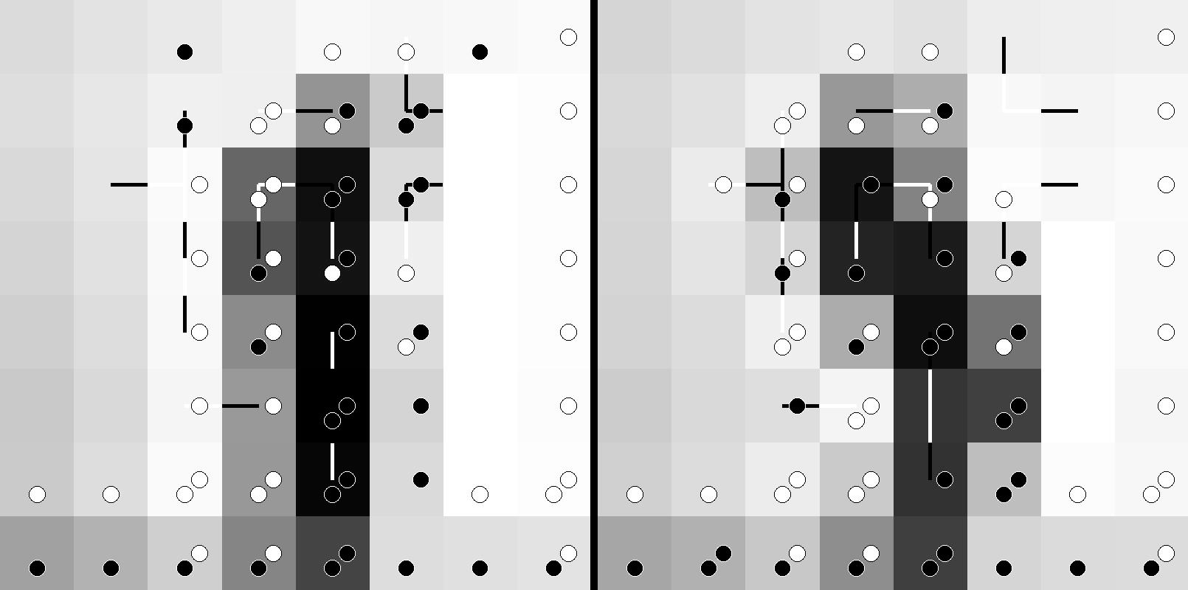
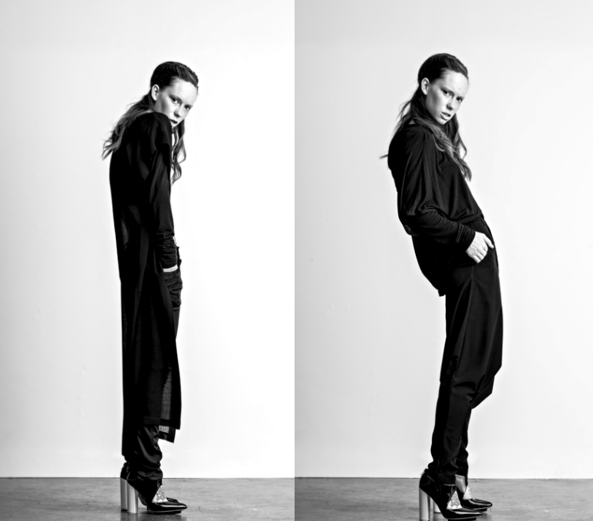
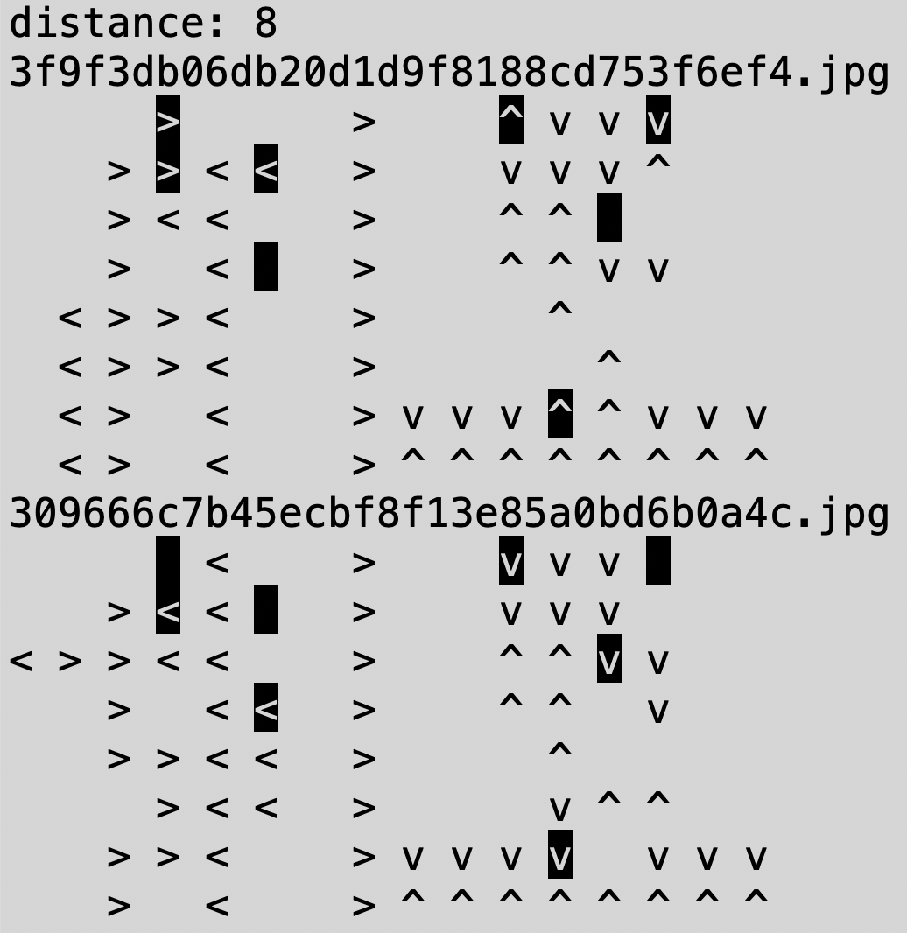
idhash (the Important Difference Hash)

Slide 11
Немного о библиотеке vips
libvips — это библиотека расширенной обработки изображений с открытым исходным кодом, которая использует очень мало памяти и выполняет очень быстрые операции. Библиотека может легко обрабатывать большие изображения и поддерживает приличный диапазон форматов файлов изображений.
libvips может выполнять практически те же действия, что и ImageMagick, но намного быстрее и требует сравнительно небольшого объема памяти.
Методы этой библиотеки помогают обрабатывать изображения очень быстро. libvips имеет около 300 операций, охватывающих арифметику, гистограммы, свертку, частотную фильтрацию, цвет, повторную выборку, статистику и другие.
libvips дает возможность изменять размер изображений очень быстро.
Библиотека обеспечивает поддержку огромного диапазона числовых типов, от простых 8-битных до сложных 128-битных.
libvips предлагает лучшую производительность, чем многие другие библиотеки. Библиотека предоставила поддержку для нескольких важных функций обработки изображений, таких как разделение двух изображений, рисование круга на изображении, копирование изображения, рисование изображения на другом изображении, рисование линии на изображении, добавить два изображения, сетка изображения, сохранить изображение в формате JPEG и многое другое.

Slide 12
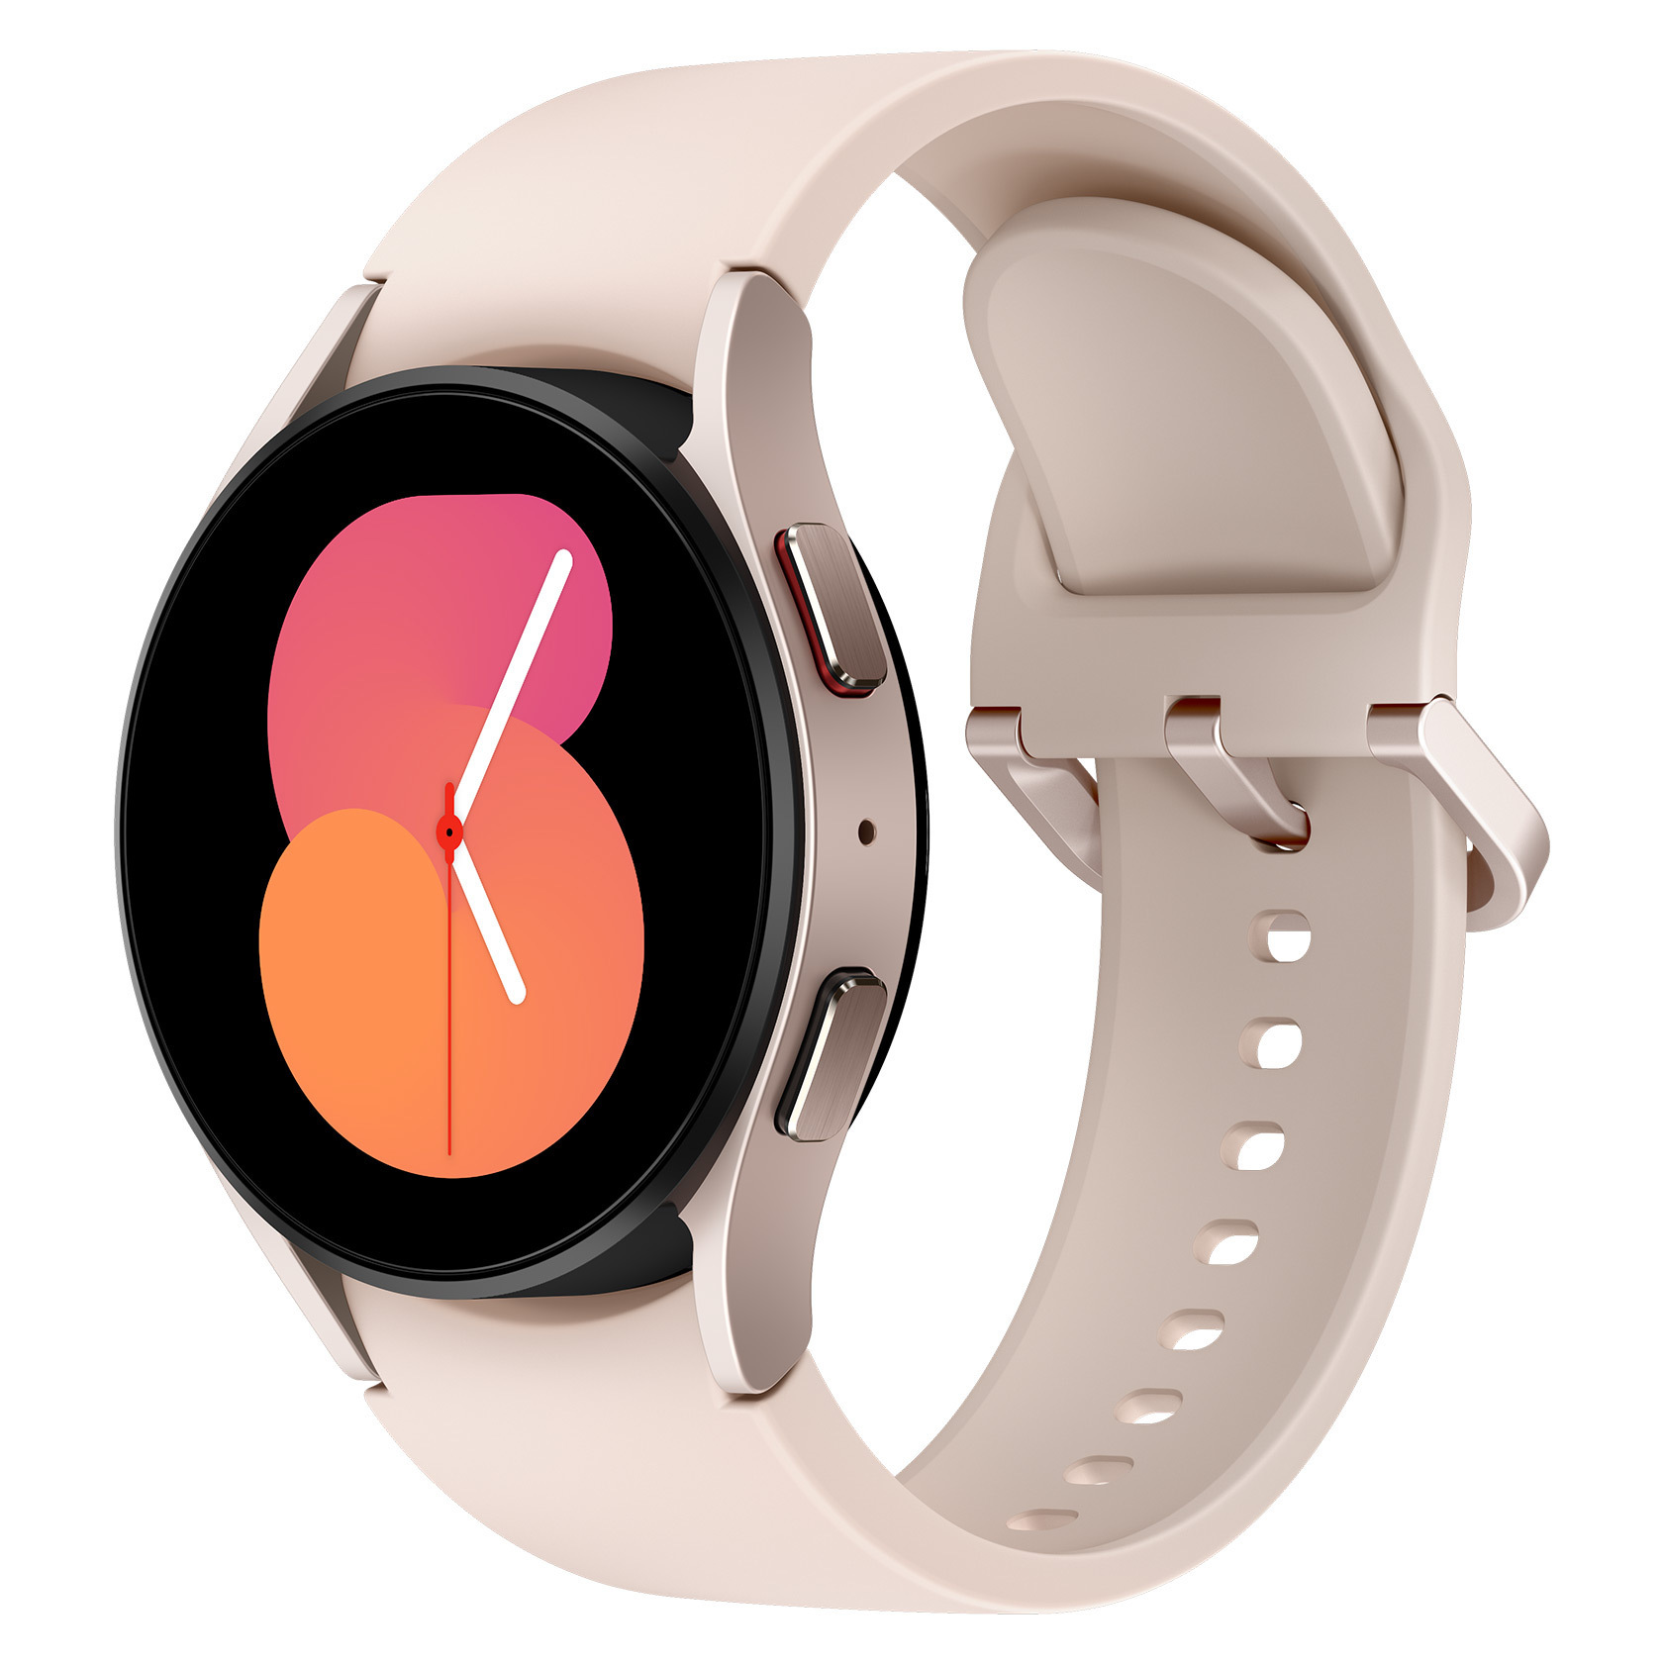
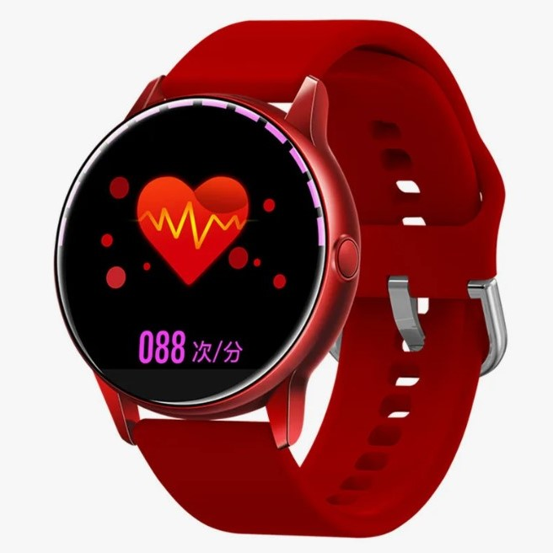
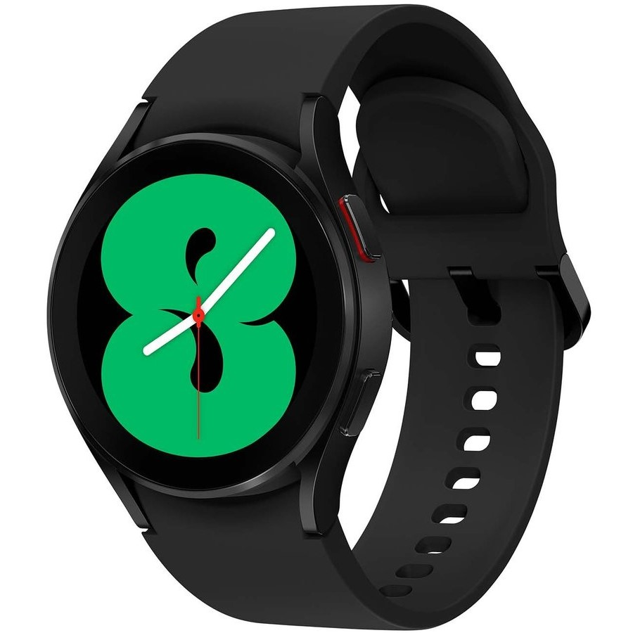
Наши подопытные
Белые часики
красные часики
Чёрные часики

Slide 13
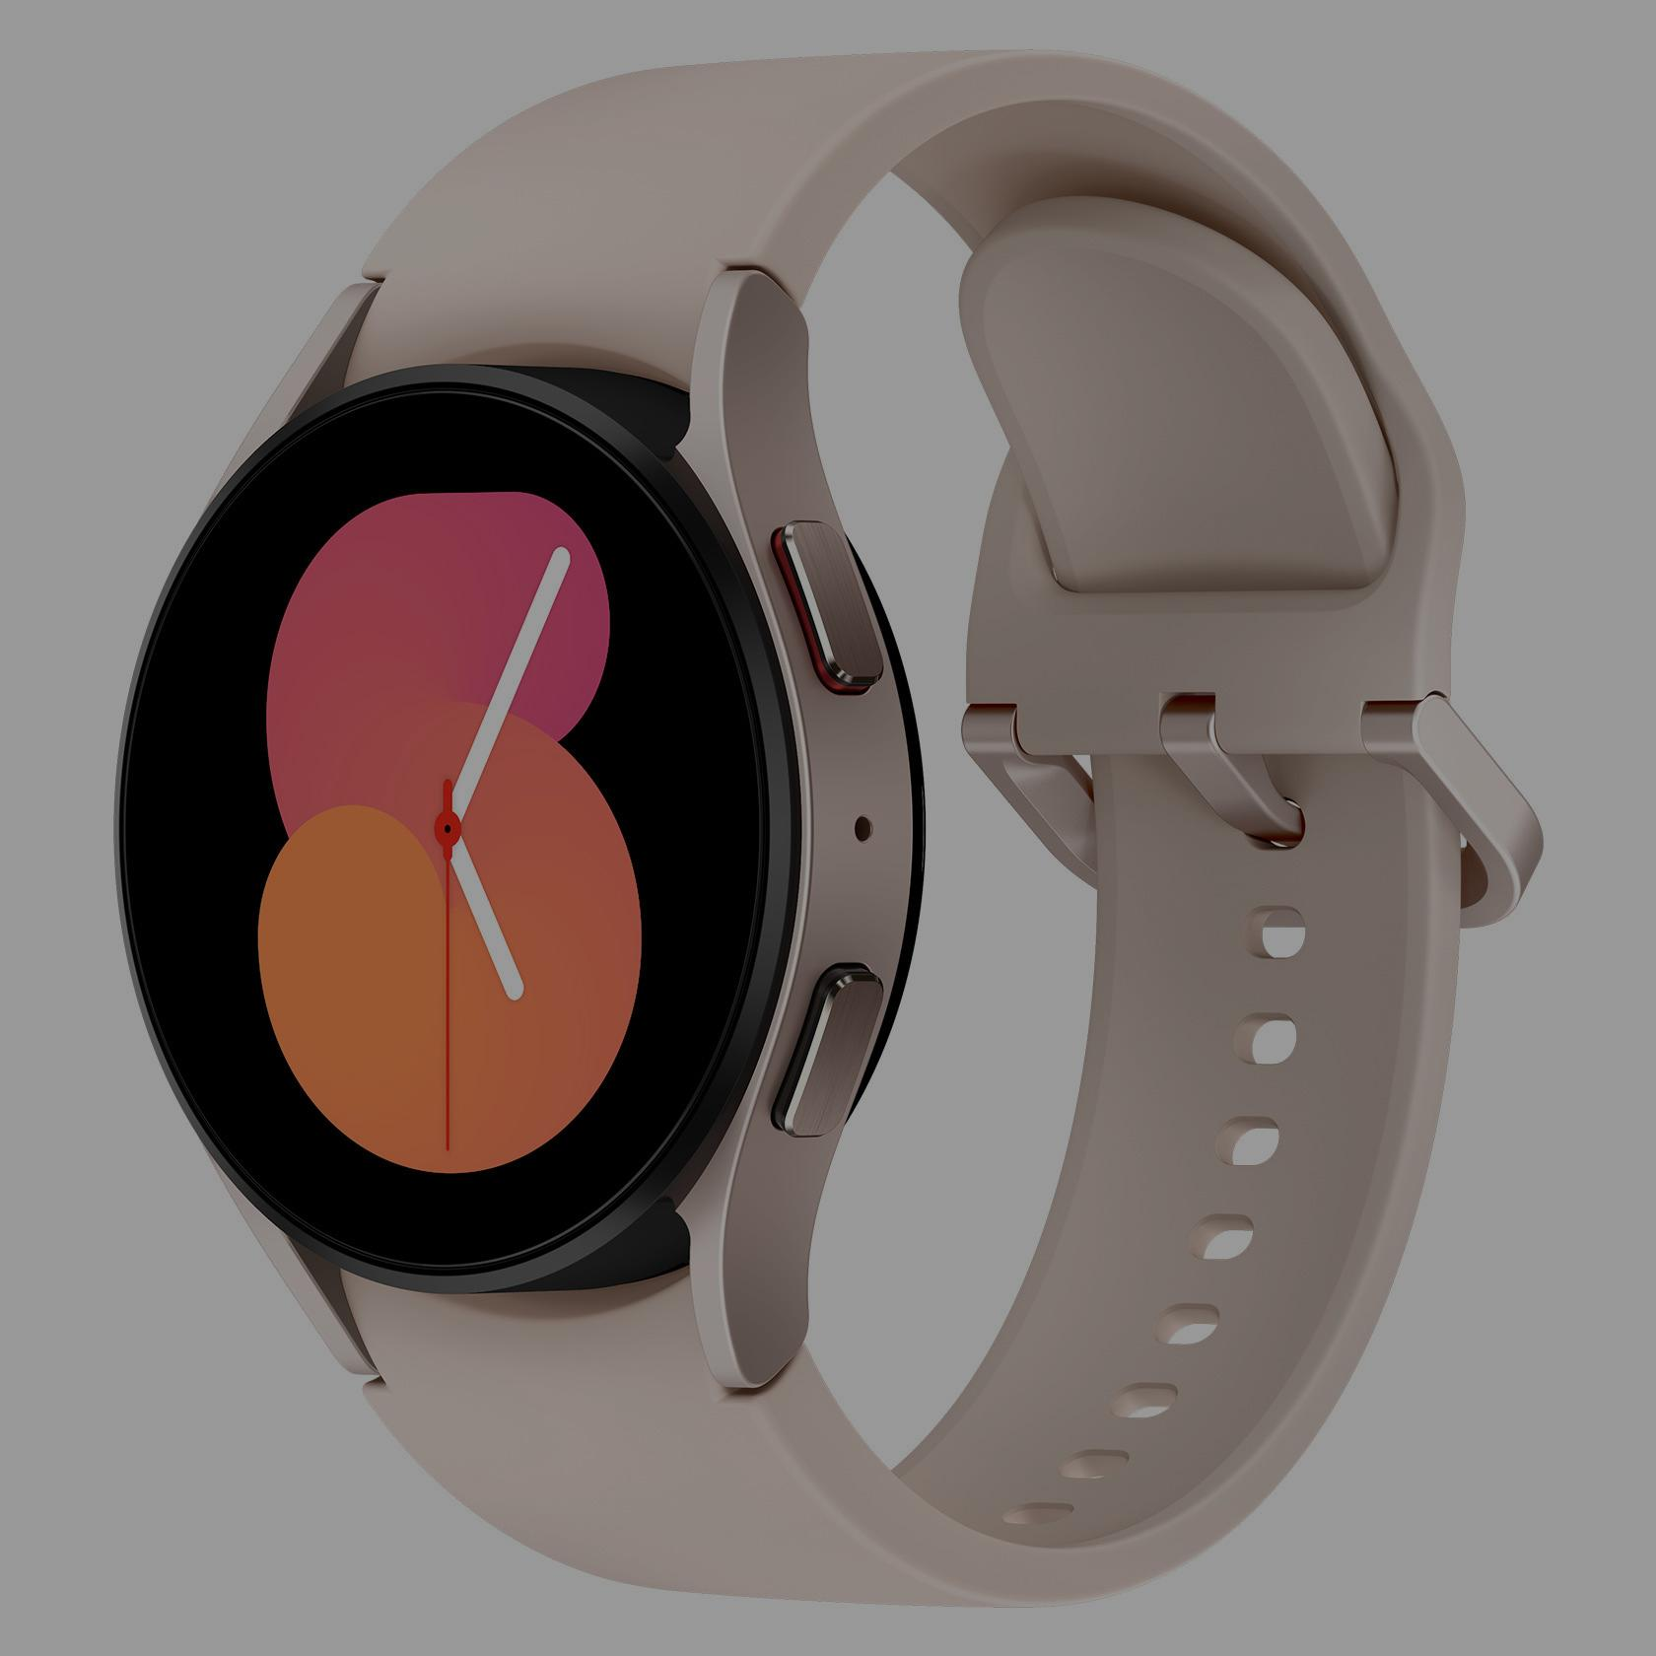
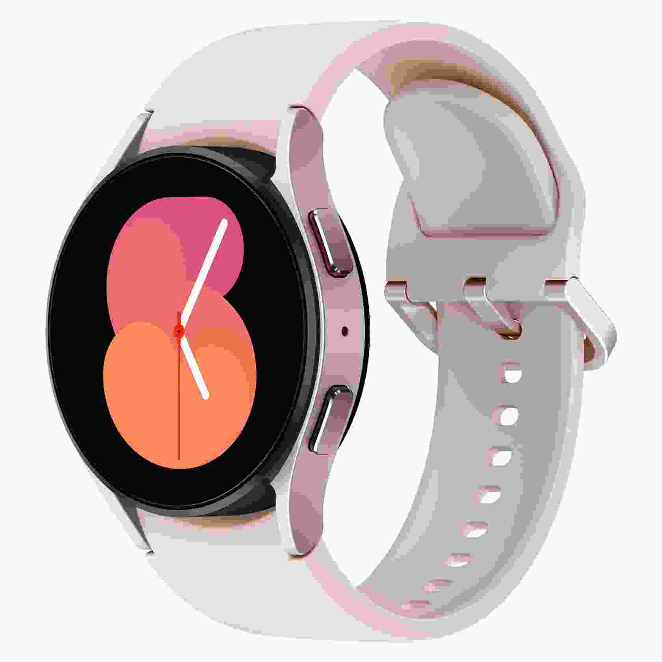
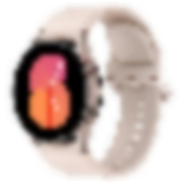
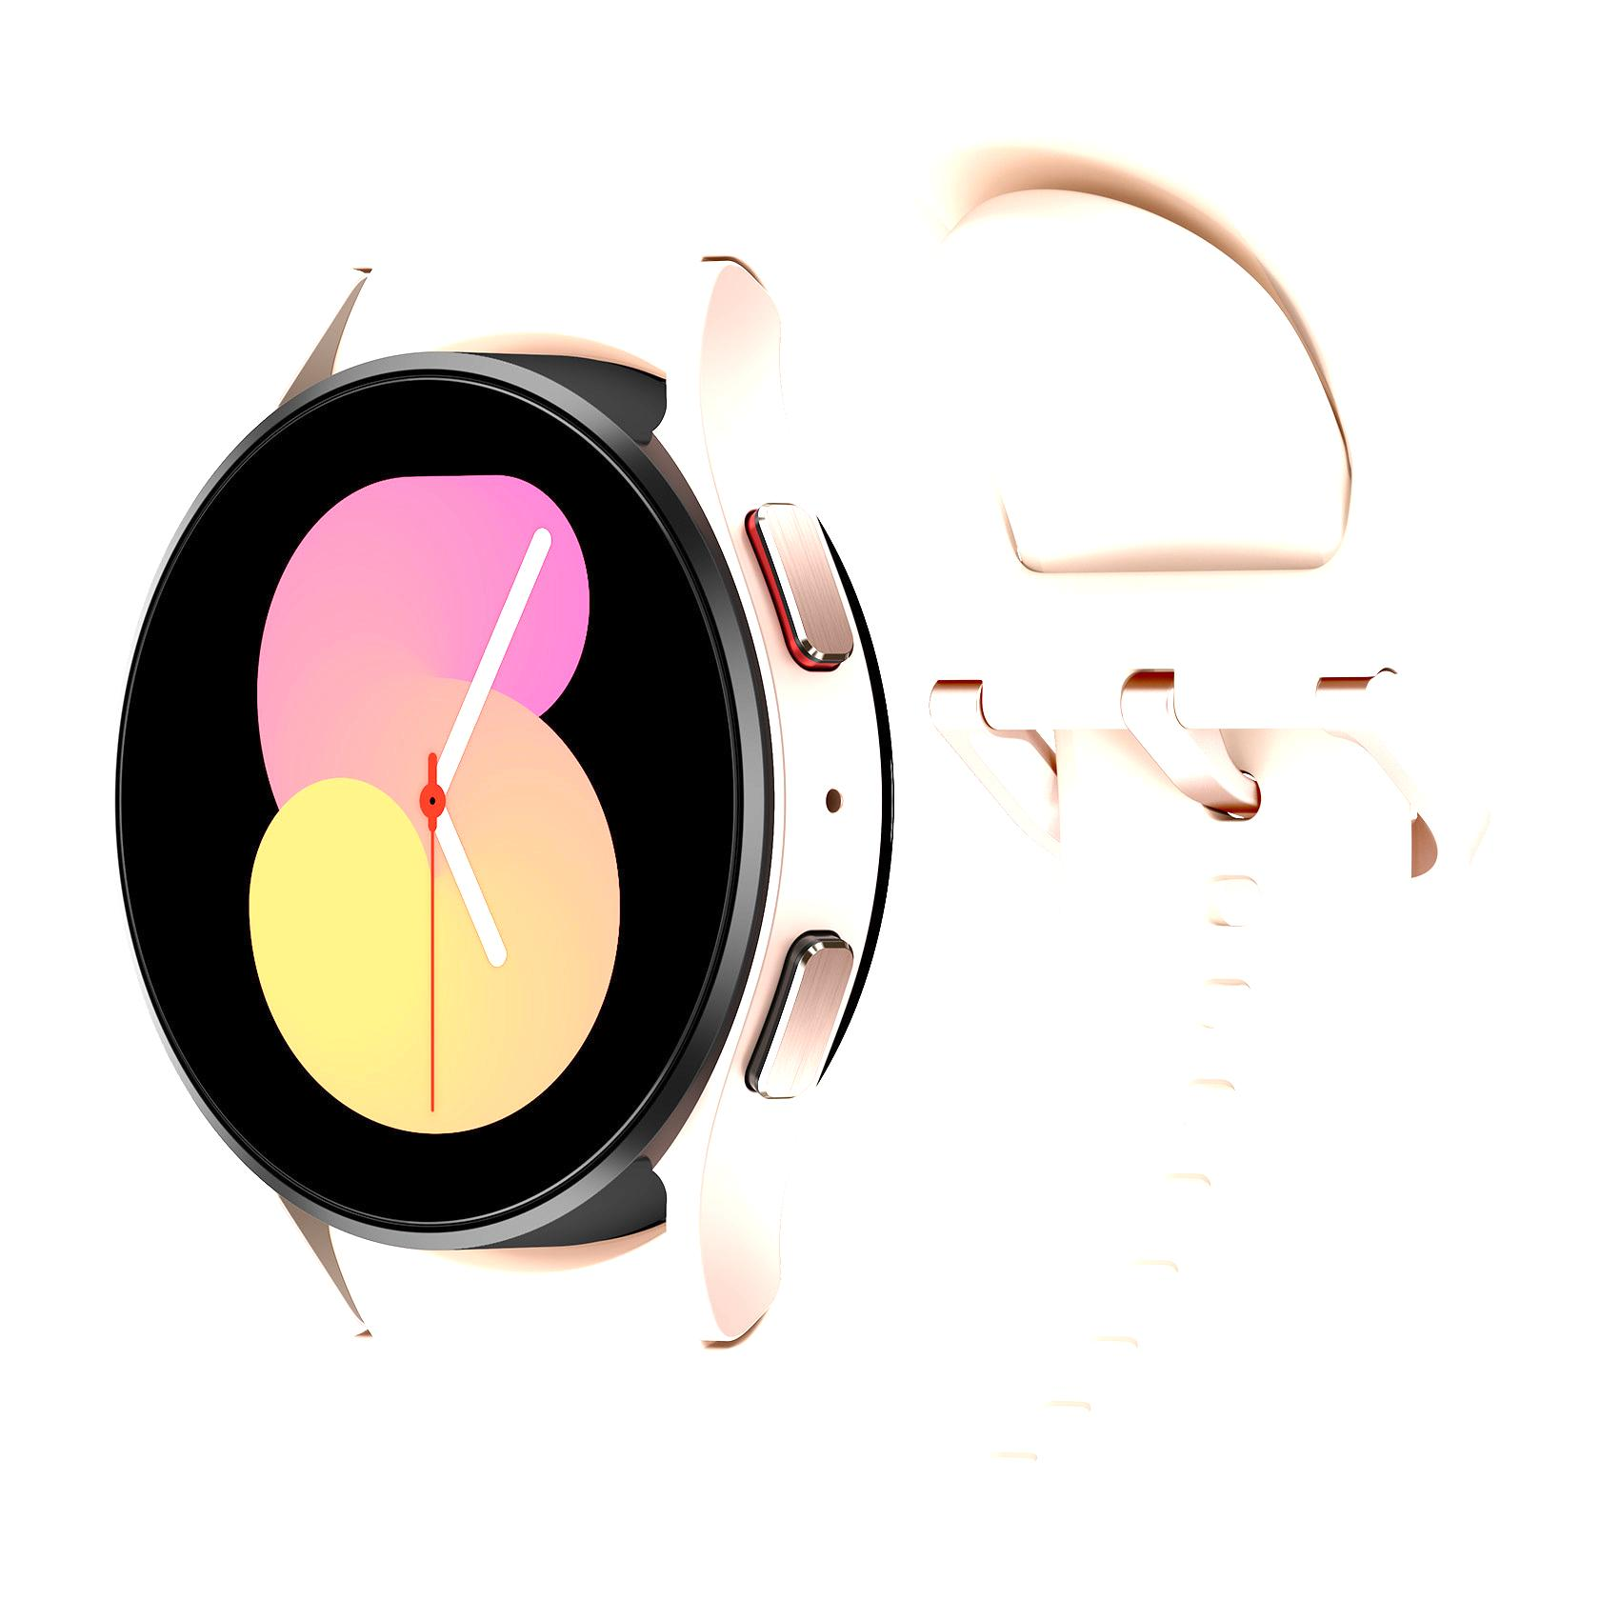
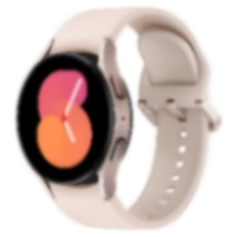
Подопытные белые часики
color photo
low-quality photo
Low photo

Slide 14
Сравнение скорости обработки фото хэш-функциями Подопытных белых часиков

Slide 15
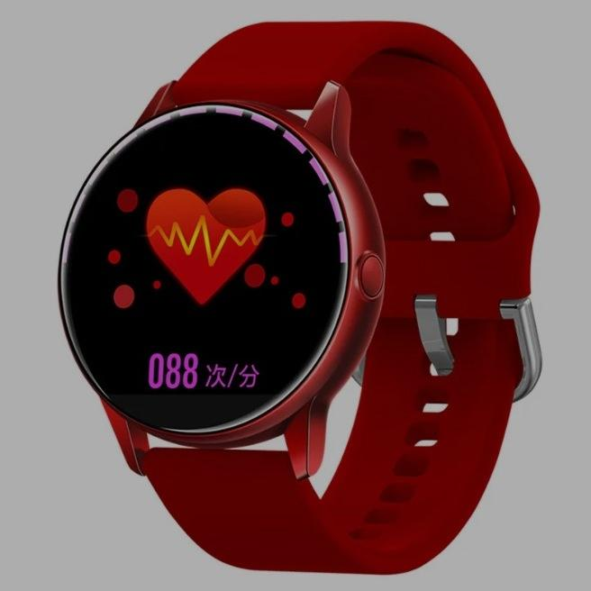
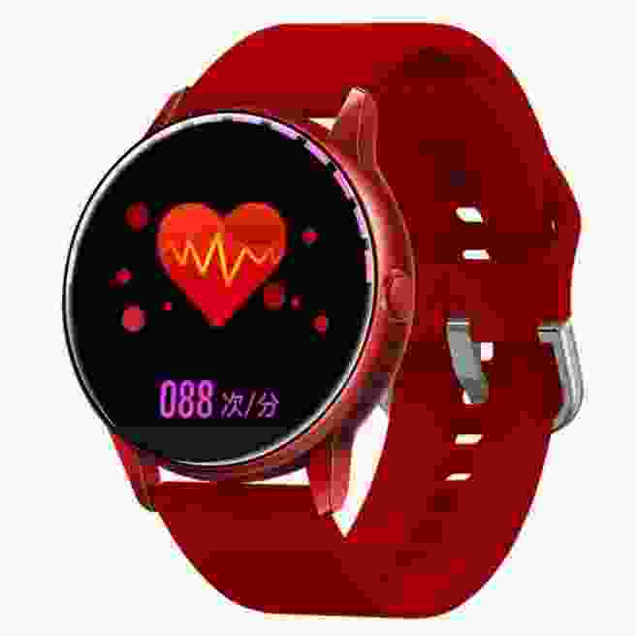
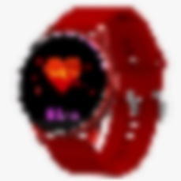
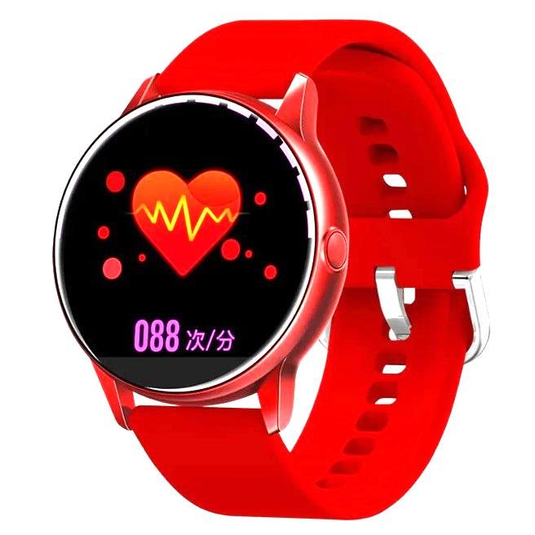
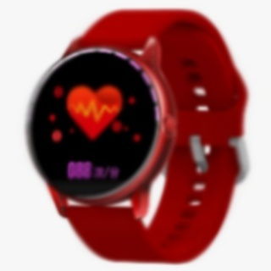
Подопытные красные часики
color photo
low-quality photo
Low photo

Slide 16
Сравнение скорости обработки фото хэш-функциями Подопытных красных часиков

Slide 17
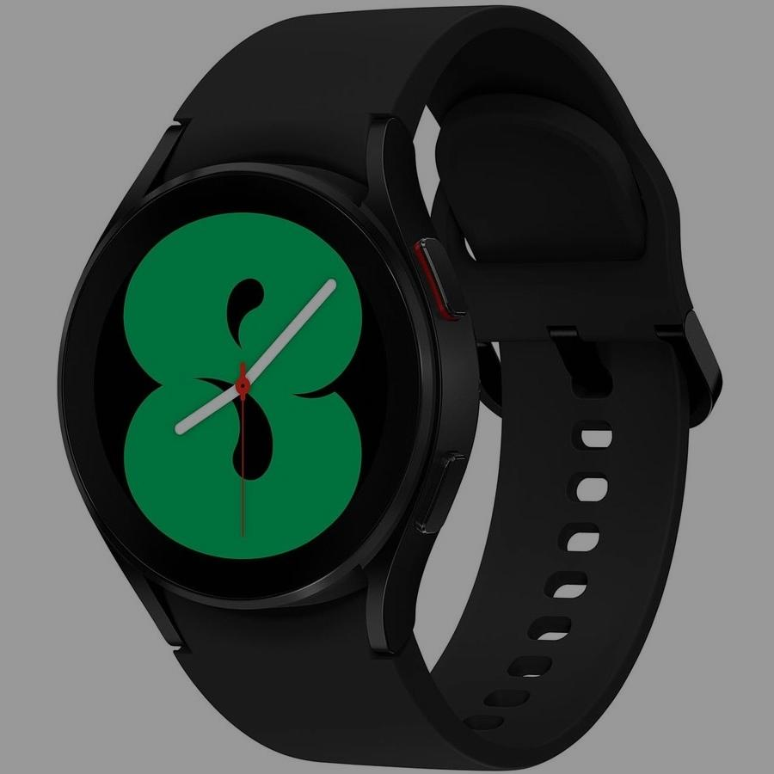
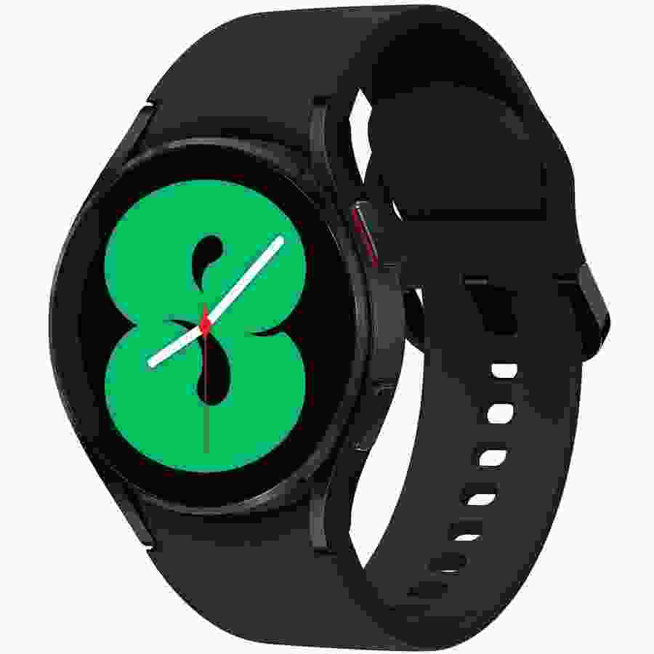
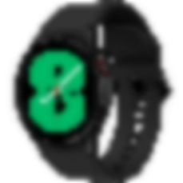
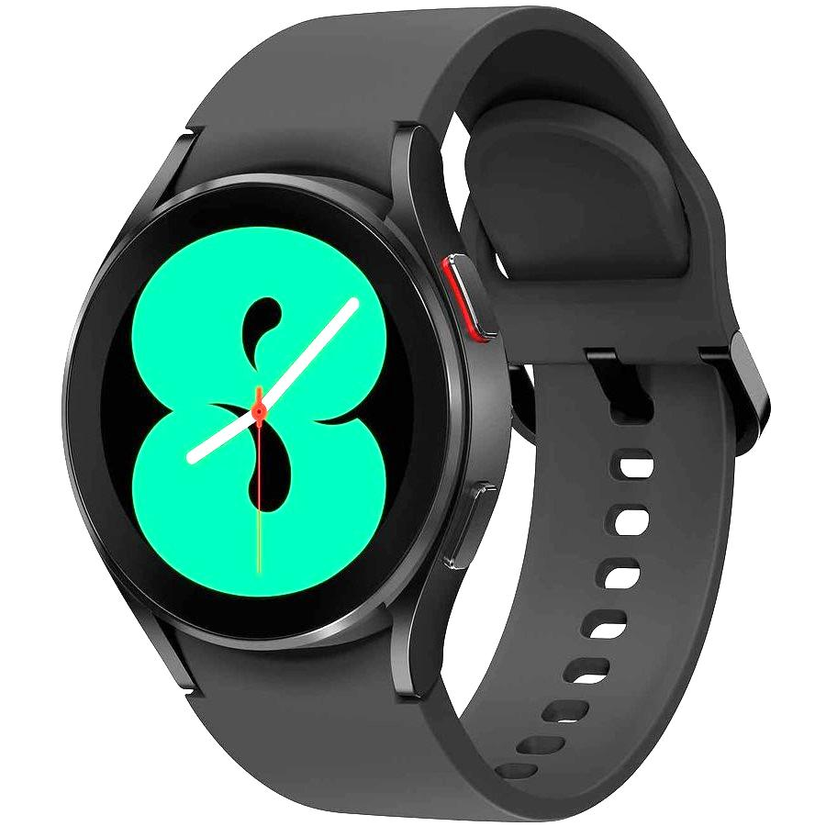
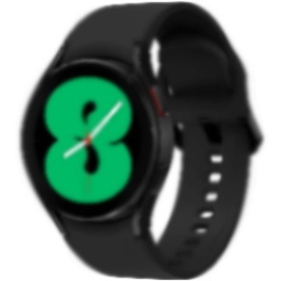
Подопытные чёрные часики
color photo
low-quality photo
Low photo

Slide 18
Сравнение скорости обработки фото хэш-функциями Подопытных чёрных часиков

Slide 19
Сравнение общей и средней скорости обработки фото хэш-функциями
 | dHash | idHash | pHash | aHash
Белые | Общ: 0,440044389 Сред: 0,00530174 | Общ: 0,551161038 Сред: 0,006640494 | Общ: 0,908451 Сред: 0,010945193 | Общ: 0,358649037 Сред: 0,004321073
Красные | Общ: 0,3270334 Сред: 0,003940161 | Общ: 0,425576515 Сред: 0,005127428 | Общ: 0,363677 Сред: 0,004381651 | Общ: 0,262956945 Сред: 0,003168156
Чёрные | Общ: 0,346391615 Сред: 0,004173393 | Общ: 0,442013249 Сред: 0,005325461 | Общ: 0,441702 Сред: 0,005321711 | Общ: 0,269562404 Сред: 0,00324774

Slide 20
Вывод №1 о скорости хэш-функций
Самая высокая скорость обработки – у aHash
Самая низкая скорость обработки – у idHash
Самая стабильная скорость обработки – у dHash
Алгоритм с самой заметной тенденцией деградации скорости при всех видах искажений фото – pHash

Slide 21
Сравнение точности хэш-функций Для белых часиков
 | dHash | idHash | pHash | aHash
Нижний порог | 8 | 8 | 1 | 4
Верхний порог | 11 | 8 | 5 | 12
Нахлёст | 8-11 | до 8 | 1-5 | 4-12

Slide 22
Сравнение точности хэш-функций Для красных часиков
 | dHash | idHash | pHash | aHash
Нижний порог | 9 | 8 | 6 | 5
Верхний порог | 14 | 13 | 6 | 3
Нахлёст | 9-14 | 8-13 | до 6 | до 3

Slide 23
Сравнение точности хэш-функций Для чёрных часиков
 | dHash | idHash | pHash | aHash
Нижний порог | 9 | 11 | 6 | 6
Верхний порог | 13 | 6 | 6 | 4
Нахлёст | 9-13 | до 6 | до 6 | до 4

Slide 24
Вывод №2 о нахлёсте хэш-функций
Сделав выводы по предыдущим таблицам и данным в общей экселевской таблице, можно сказать, что были определены «точные» значения, не превышая которых данные будут считаться близкими (равными)
 | dHash | idHash | pHash | aHash
Точно до | до 11 | до 8 | до 6 | до 3

Slide 25
Подопытные белые часики
color photo
low-quality photo
Low photo

Slide 26
Сравнение точности хэш-функций Для белых часиков (color photos)

Slide 27
Сравнение точности хэш-функций Для белых часиков (Low-quality photos)

Slide 28
Сравнение точности хэш-функций Для белых часиков (low photos)

Slide 29
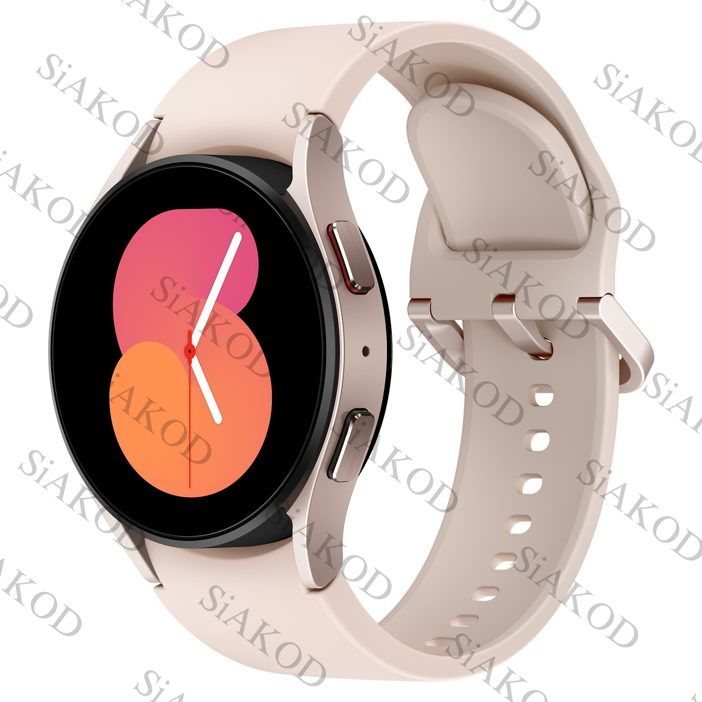
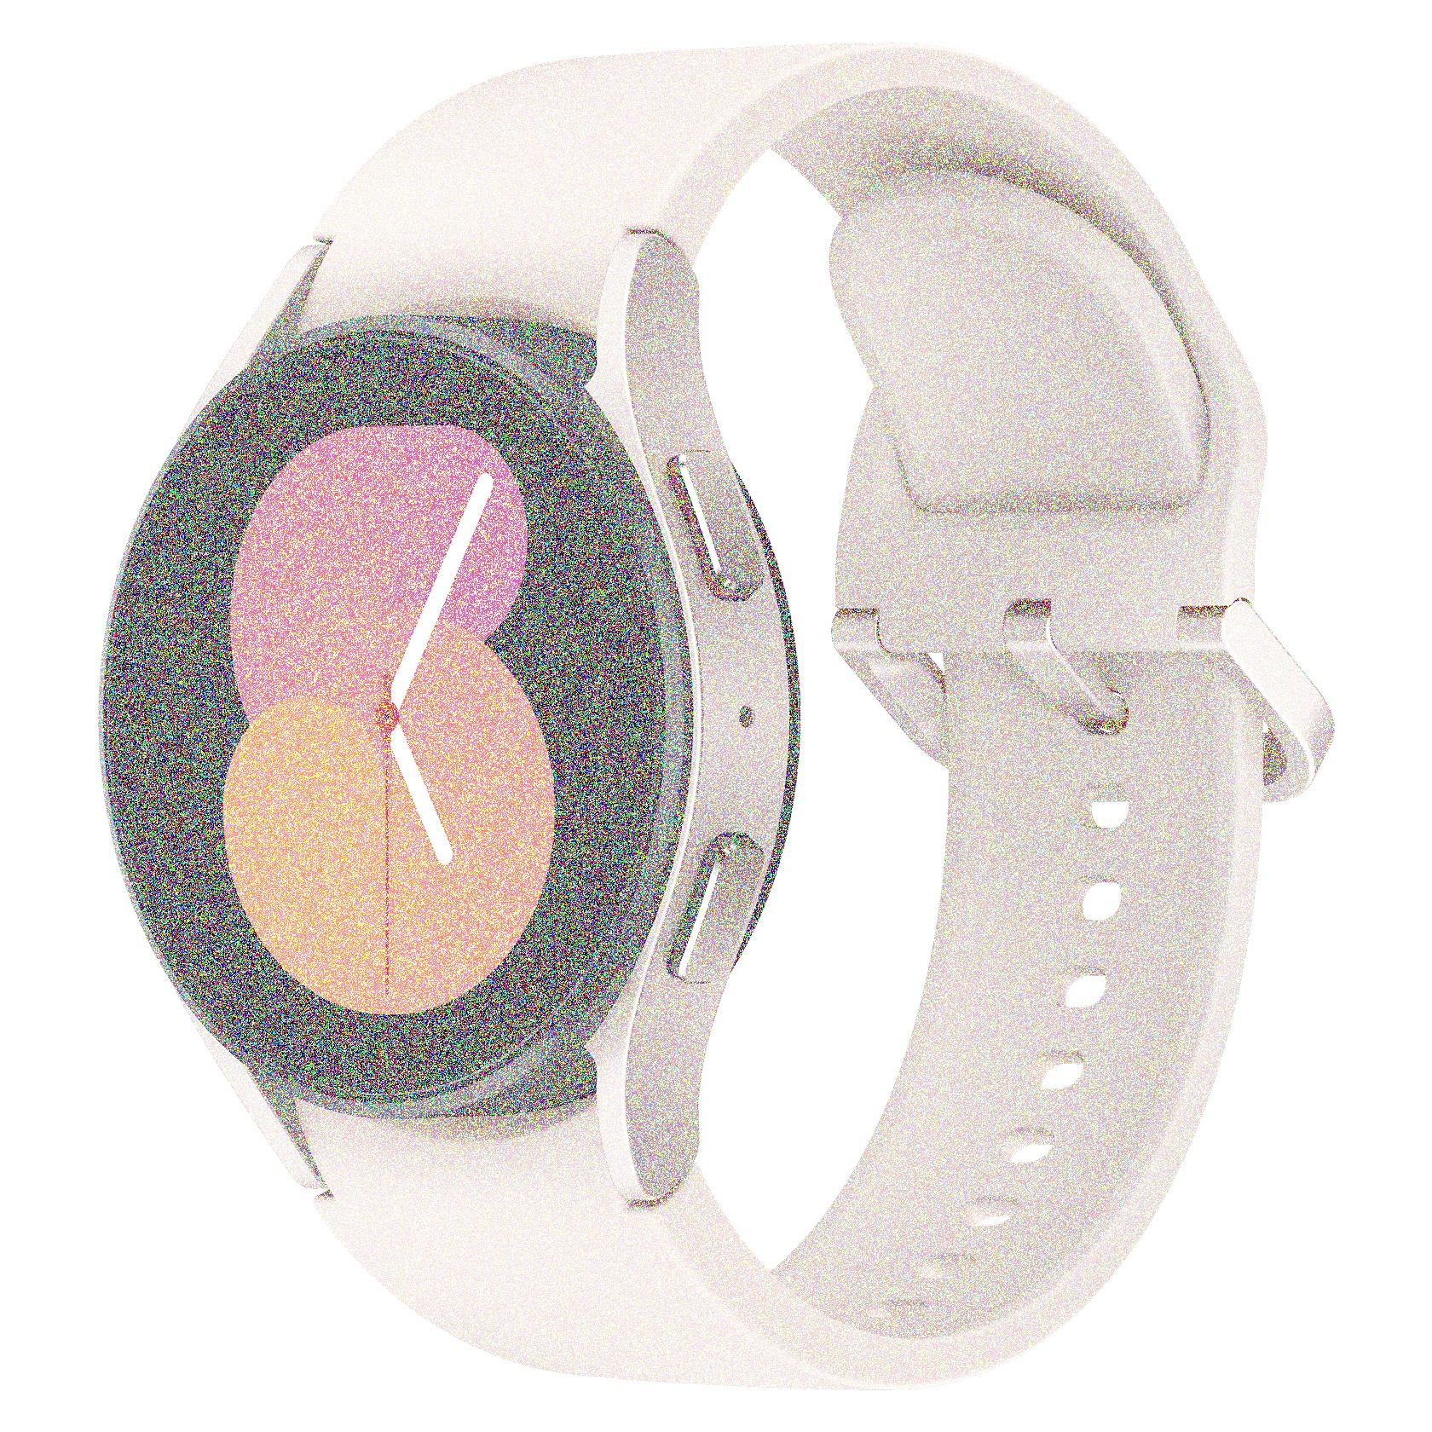
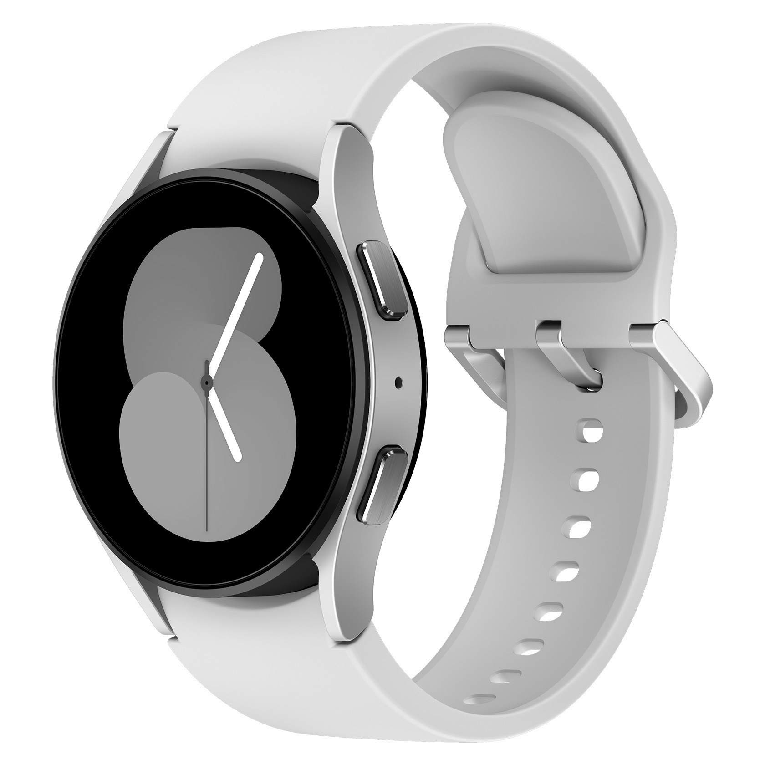
Подопытные Дополнительные фото
С вотермаркой
С гауссовым шумом
Чёрно-белая

Slide 30
Сравнение точности хэш-функций Для белых часиков (Дополнительные фото)

Slide 31
Подопытные красные часики
color photo
low-quality photo
Low photo

Slide 32
Сравнение точности хэш-функций Для Красных часиков (color photos)

Slide 33
Сравнение точности хэш-функций Для красных часиков (Low-quality photos)

Slide 34
Сравнение точности хэш-функций Для красных часиков (low photos)

Slide 35
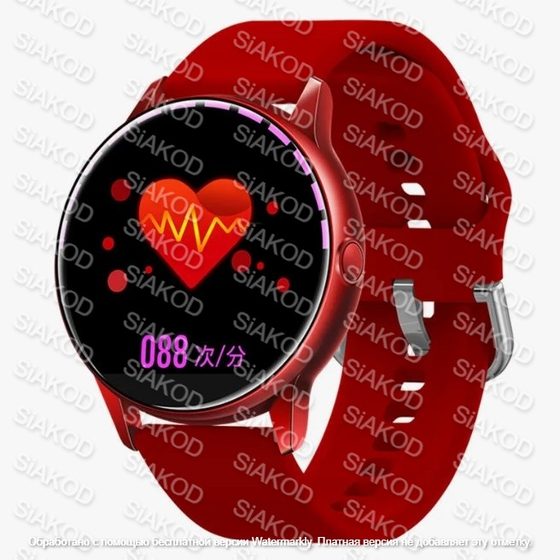
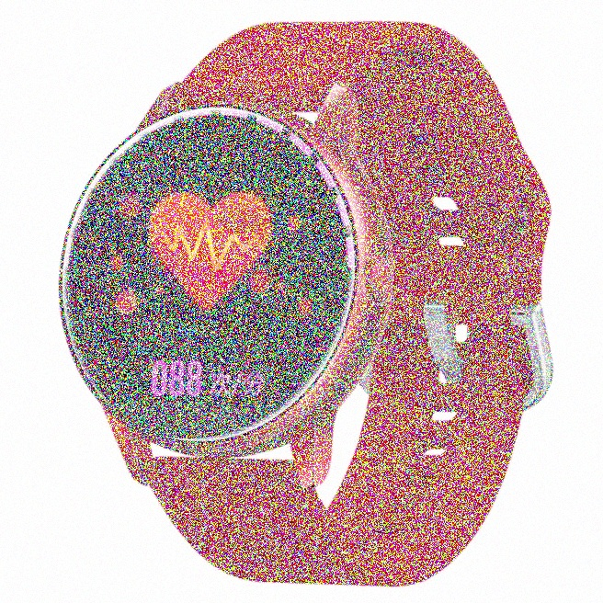
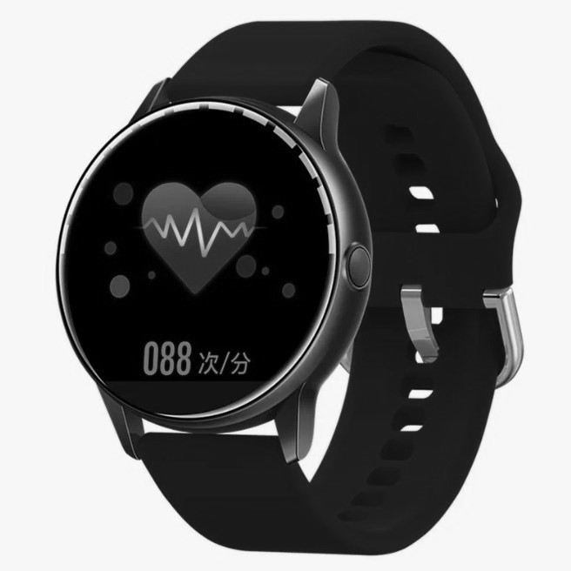
Подопытные Дополнительные фото
С вотермаркой
С гауссовым шумом
Чёрно-белая

Slide 36
Сравнение точности хэш-функций Для Красных часиков (Дополнительные фото)

Slide 37
Подопытные чёрные часики
color photo
low-quality photo
Low photo

Slide 38
Сравнение точности хэш-функций Для чёрных часиков (color photos)

Slide 39
Сравнение точности хэш-функций Для Чёрных часиков (Low-quality photos)

Slide 40
Сравнение точности хэш-функций Для Чёрных часиков (low photos)

Slide 41
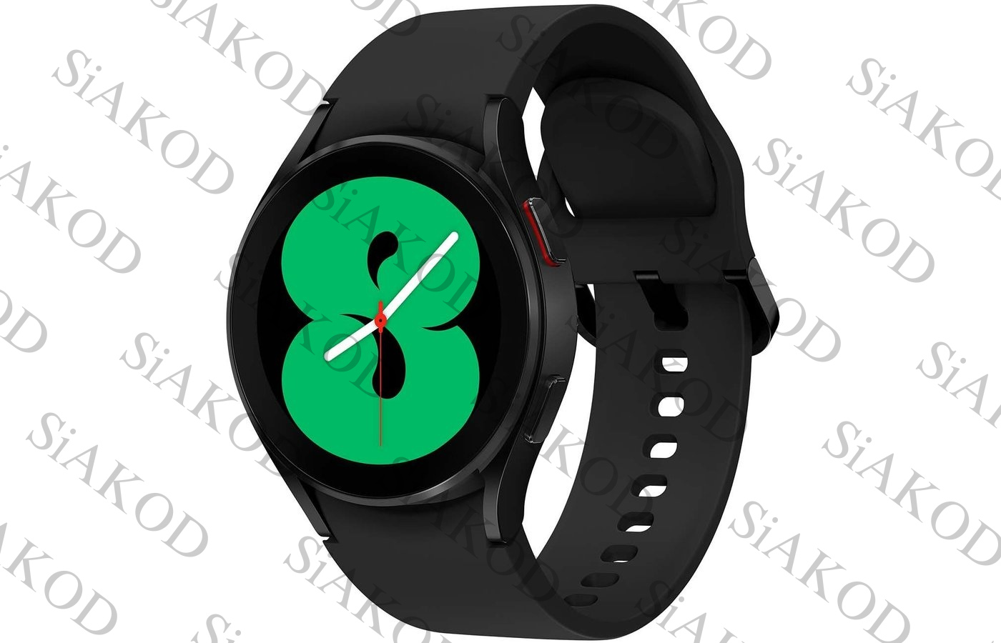
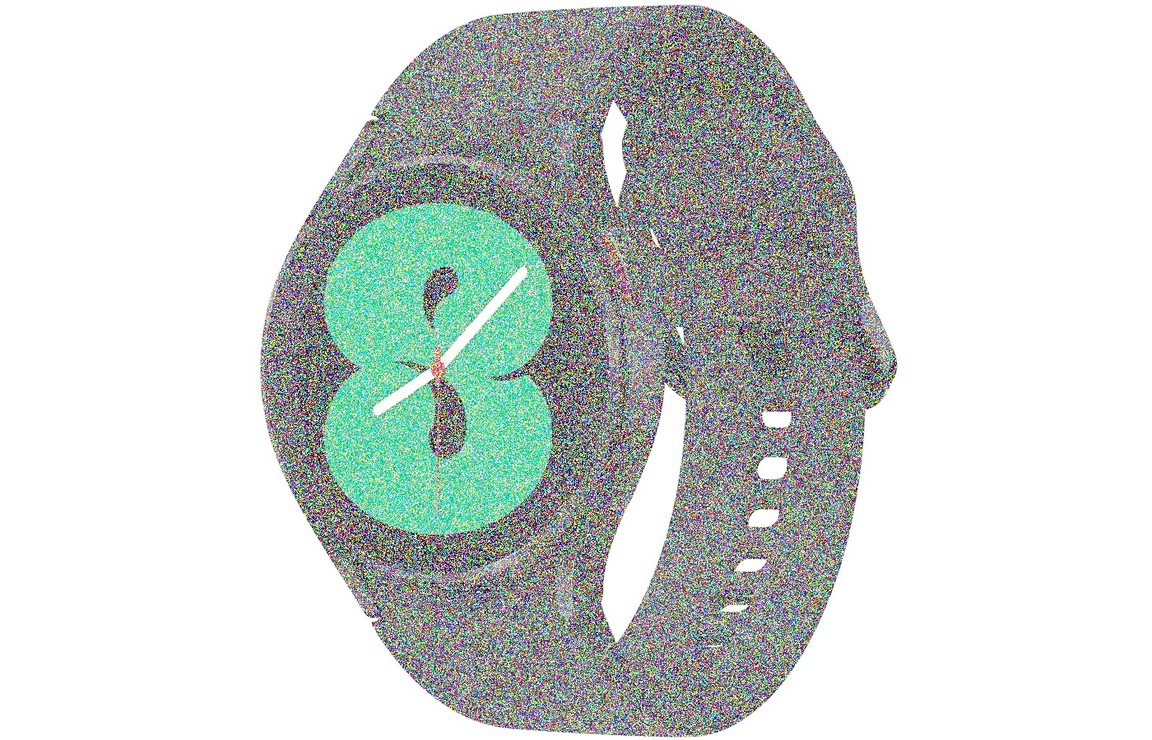
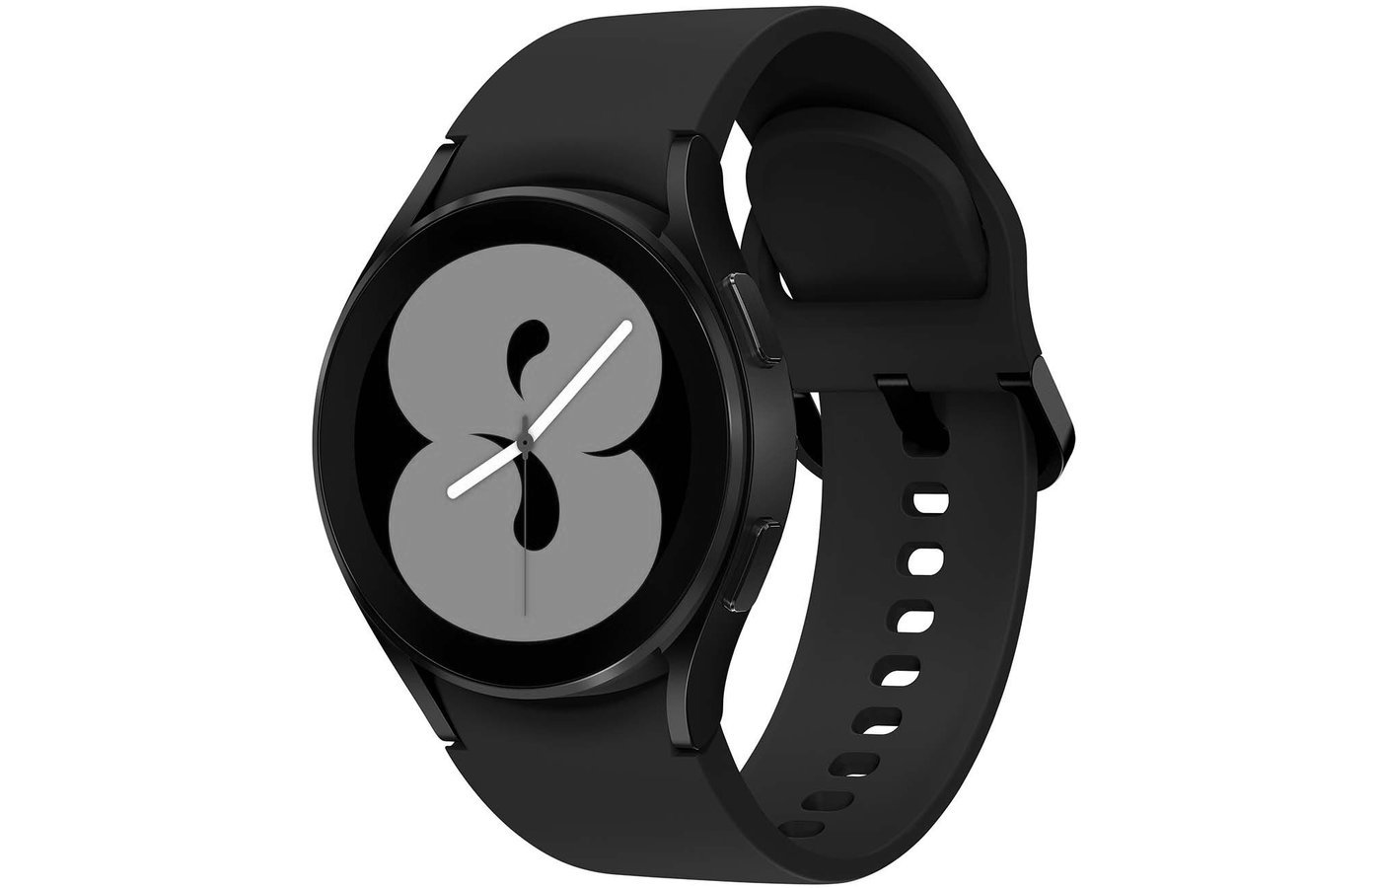
Подопытные Дополнительные фото
С вотермаркой
С гауссовым шумом
Чёрно-белая

Slide 42
Сравнение точности хэш-функций Для чёрных часиков (Дополнительные фото)

Slide 43
Вывод №3 о точности хэш-функций
Самое большое количество ошибок – у aHash
Самое маленькое количество ошибок – у pHash
dHash допускает совсем немного ошибок
idHash практически не допускает ошибок

Slide 44
Вывод №4 об устойчивости к искажениям хэш-функций
Все графики алгоритмов деградируют с увеличением яркости фото (color photos)
Повышение/понижение качества фото никак не влияет на результат работы алгоритмов (low-quality photos)
Алгоритмы dHash и aHash чувствительны к растяжению фото (low photos)
pHash устойчив к различным искажениям фото

Slide 45
заключение
dHash
Самая стабильная скорость обработки
Чувствителен к растяжению фото
idHash
Самая низкая скорость обработки
pHash
Заметно растет скорость обработки при всех видах искажений фото
Самая высокая скорость обработки
aHash
Самое маленькое количество ошибок
Практически не допускает ошибок при обработке
Допускает совсем немного ошибок
Устойчив к различным искажениям фото
Чувствителен к растяжению фото
Довольно устойчив к различным искажениям фото
Не чувствителен к понижению качества фото
Не чувствителен к понижению качества фото
Допускает самое большое количество ошибок
Чувствителен к изменению яркости фото

Slide 46



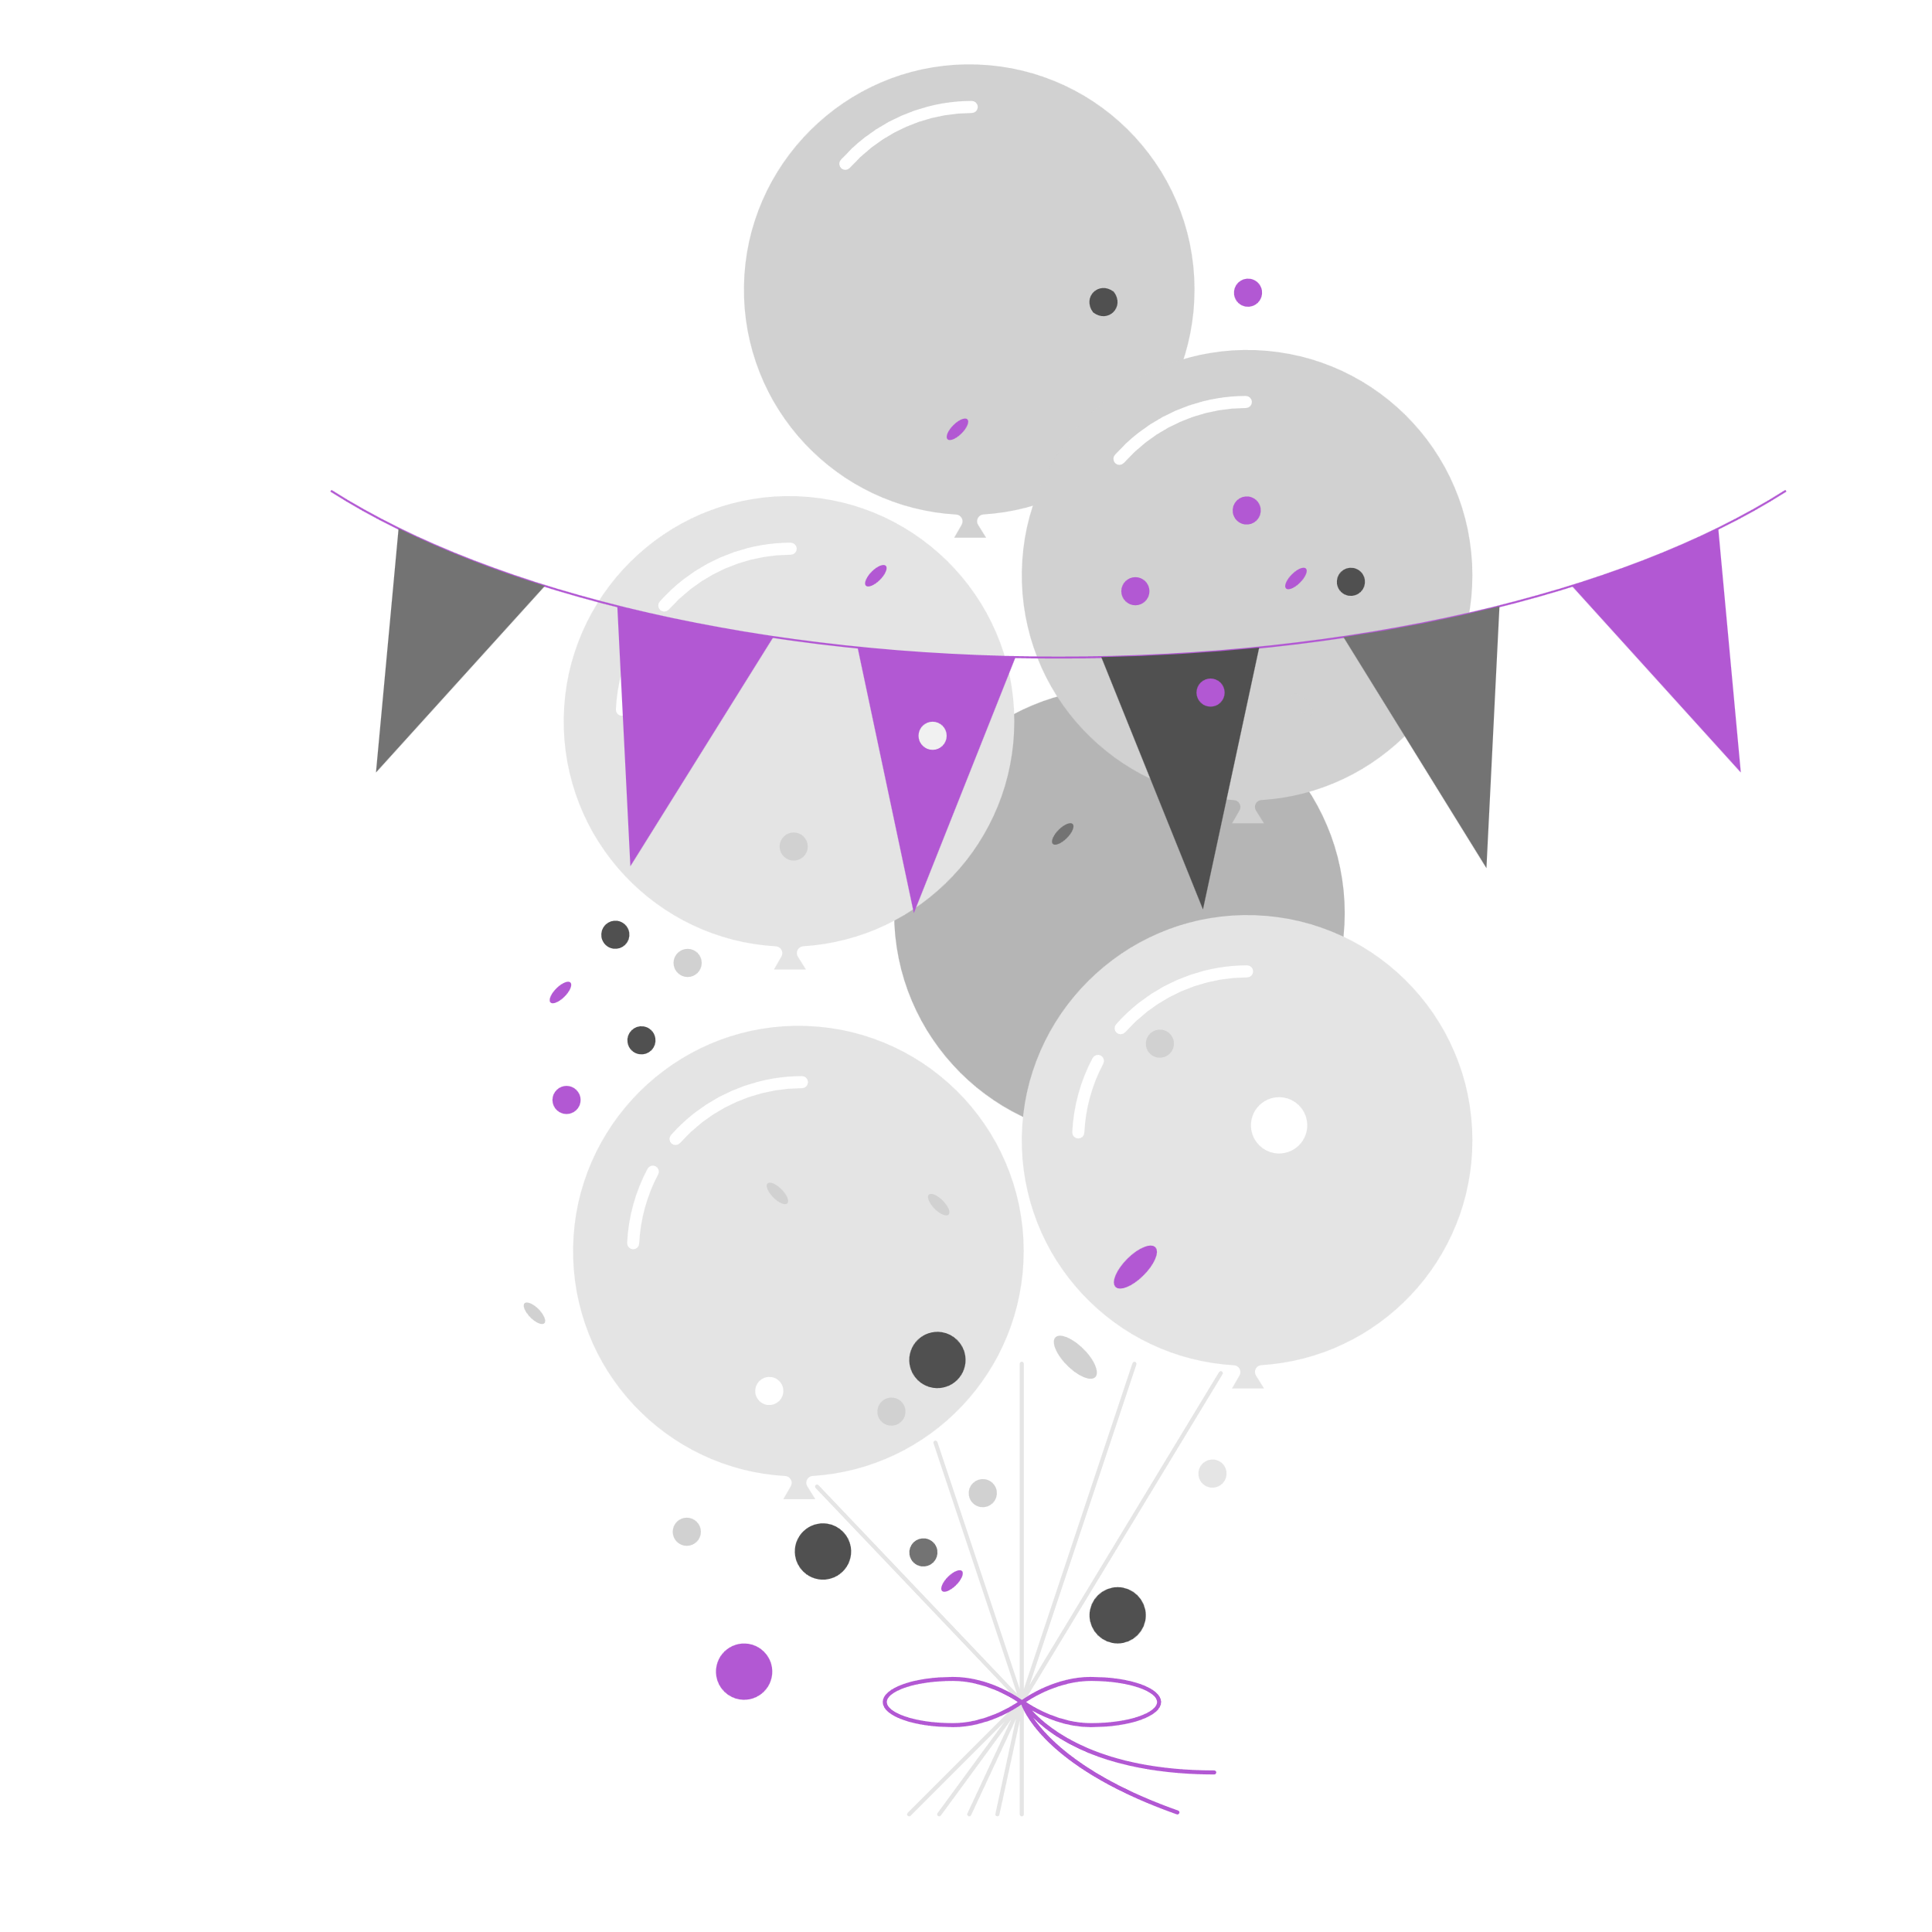
Мой личный топ хэш-функций
pHash
idHash
dHash
aHash

Slide 47
Спасибо за внимание!

